Slide 1



스마트 팩토리

Slide 2
List

Slide 3
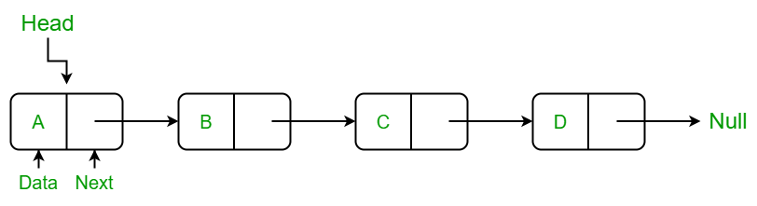
List ??
어떤 데이터를 저장할때 그 다음 순서의 자료가 있는 위치를 데이터에 포함시키는 방식으로 자료를 저장
class Node {
public:
int data;
// Pointer to next node
Node* next;
};

Slide 4
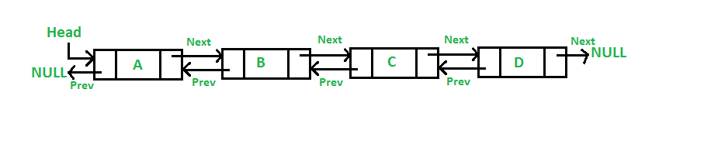
std::list
Doubly linked list로 구현되어있음
class Node {
public:
int data;
// Pointer to next node
Node* next;
// Pointer to next node
Node* prev;
};

Slide 5
std::list
멤버 함수에서 정렬(sort), 이어 붙이기(splice) 가능
임의 접근 반복자 at(), [] 불가능하고, 양방향 반복자 (++,--)이용해서 탐색
list 전용 반복자(list<int>::iterator)를 사용
push_front(), push_back(), pop_front(), pop_back() 이용해서 양끝에서 삽입 삭제 가능
Insert(), erase() 멤버 함수를 통해서 노드 중간에서도 삽입, 삭제 가능
벡터와 같이 front(), back(), begin(), end() 등 사용 가능

Slide 6
list 사용하기
#include <list> // list 헤더파일을 추가해야 사용 가능
list<int> my_list = { 1,2,3,4,5 };
list<int> my_list(4); //int형 리스트 생성 후 크기를 4로 할당(모든 요소 0으로 초기화)
list<int> my_list(5, 1); //int형 리스트 생성 후 크기를 5로 할당(모든 요소 1로 초기화)
v.assign(5, 1); //0~4인덱스의 값을 1로 초기화

Slide 7
list 사용하기
list<int> my_list = { 1, 2, 3, 4, 5 };
// 리스트 제어용 반복자 생성
list<int>::iterator iter = my_list.begin();
// 리스트 출력
// 리스트 첫 번째 값의 포인터를 반복자로 지정하여 탐색
for (iter = my_list.begin(); iter != my_list.end(); iter++)
{
cout << *iter << endl;
}

Slide 8
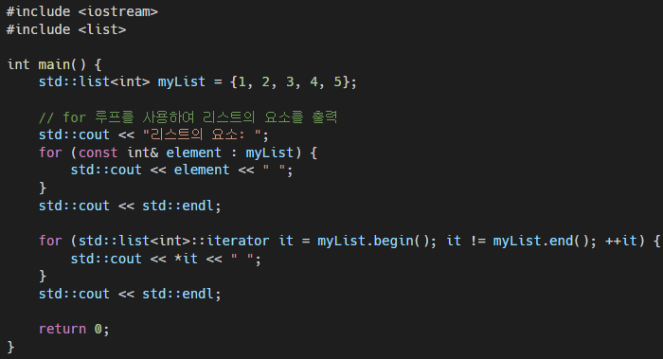
list 반복문

Slide 9
List에만 존재하는 함수
remove() – 특정 값 삭제
remove_if(함수) – 특정 함수의 조건에 맞는 값 삭제
splice() – 리스트간 요소 이동
merge() – 정렬된 리스트 병합
unique() – 중복 요소 제거
sort() - 정렬

Slide 10
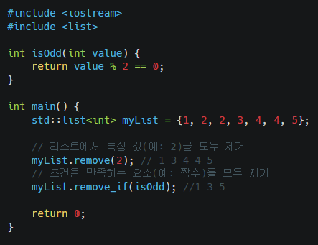
List에만 존재하는 함수

Slide 11
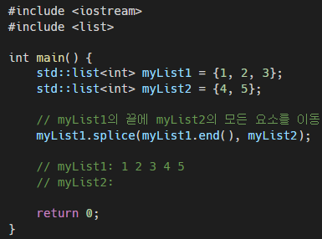
List에만 존재하는 함수

Slide 12
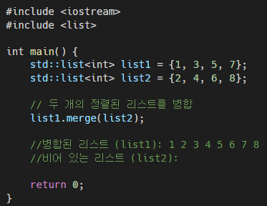
List에만 존재하는 함수

Slide 13
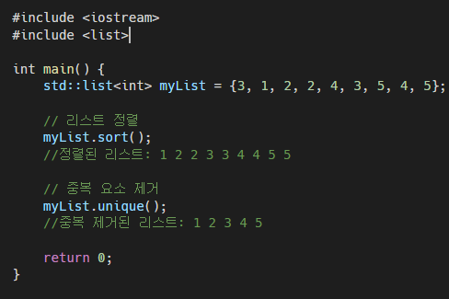
List에만 존재하는 함수

Slide 14
실습1 list 사용해보기
std::list<int> myList = {5, 4, 3, 4, 2, 1, 1};
4가 몇 개인지 출력
{1, 1, 2, 3, 4, 4, 5} 가 나오도록 리스트 변경 후 출력
{1, 2, 3, 4, 5} 가 나오도록 리스트 변경 후 출력
{1, 2, 3, 4, 5, 6, 7} 이 나오도록 리스트 변경 후 출력
{0, 1, 2, 3, 4, 5, 6, 7} 이 나오도록 리스트 변경 후 출력
3~6은 리스트에만 존재하는 함수 사용
Notes:
5초로 설정하고 동영상 찍어서 보내기
동영상 찍는 방법 윈도우 g

Slide 15
Array와 List의 비교
 | Array | List
메모리 | 선언시 메모리 고정됨 | 메모리 재할당 용이
접근방식 | Index기반 랜덤접근 | Iterator 기반 접근
메모리 주소 | 연속적 | 불연속적
성능 | 빠름 | 느림
삽입, 삭제 | 느림 | 빠름

Slide 16
String

Slide 17
std::string
C++ STL에서 제공하는 클래스
문자열을 다루는 클래스
C에서는 char* 또는 char[] 로 사용했음
char* 또는 char[] 과 다르게 문자열의 끝에 ‘\0’ 이 들어가지 않으며 문자열의 길이를 동적으로 변경 가능

Slide 18
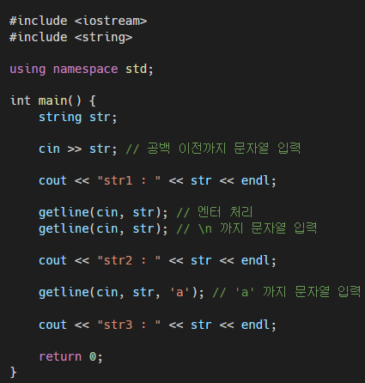
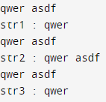
string 사용하기
결과

Slide 19
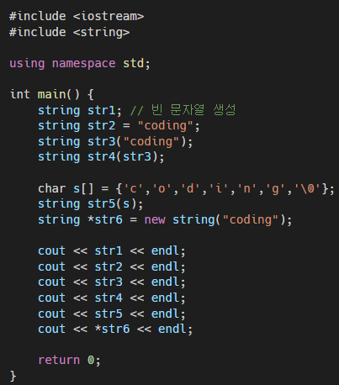

string 생성
결과

Slide 20
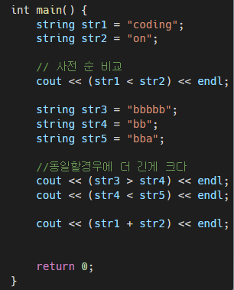

string 연산
결과

Slide 21
string 함수
.at(index) – index위치의 문자 반환, 범위 체크O
[index] - index위치의 문자 반환, 범위 체크X
.front() – 가장 앞 문자 반환
.back() – 가장 뒤 문자 반환
.length(), .size() – 문자열 길이
.resize(n) – n의 크기로 변환, 기존 길이보다 작으면 남 는 부분 삭제, 크면 null로 채움
.resize(n, ‘a’) – 채울때 ‘a’로 채움
.empty() – 빈 문자열인지 확인

Slide 22
string 함수
.append(str2) – str2 문자열 이어 붙여줌 (+와 동일)
.append(str2, n, m) – str2 문자열의 n index부터 m개의 문자 붙여줌
.insert(n, str2) – n index에 str2 문자열 삽입
.replace(n,k,str2) – n index부터 k개의 문자를 str2로 대체
.clear() – 문자열 모두 지움
.erase(n, m) – n index부터 m개의 문자열을 지움

Slide 23
string 함수
.find(str2) – str2가 포함되어있는지 확인, 찾으면 첫번째 index 반환
.find(str2, n) – n index이후부터 find
.substr(n) – n index부터 끝까지의 문자를 부분문자열로 반환
.substr(n,k) – n index부터 k개의 문자열 부분문자열로 반환
.compare(str2) – 문자열 비교, 같으면 0, str<str2 면 음수, str > str2 면 양수 반환

Slide 24
유용한 string 함수
isdigit(c) – c가 숫자이면 true, 아니면 false
isalpha(c) – c가 영어이면 true, 아니면 false
toupper(c) – c를 대문자로 변환
tolower(c) – c를 대문자로 변환
stoi(str) – str을 int로 변경
stof(str) – str을 float로 변경
to_string(n) – n을 string으로 변경

Slide 25
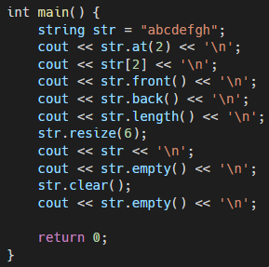

string 함수
결과

Slide 26
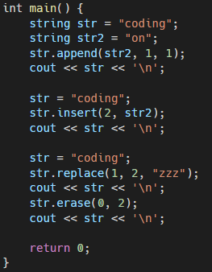

string 함수
결과

Slide 27
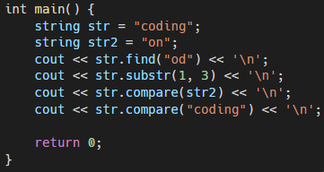

string 함수
결과

Slide 28
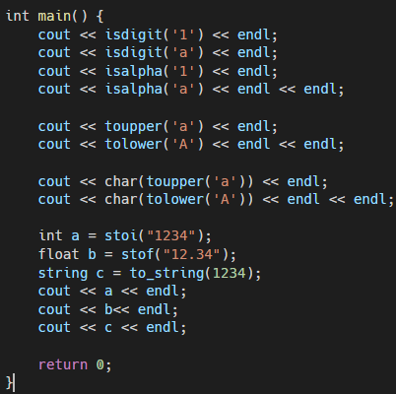

string 함수
결과

Slide 29

실습1 string 사용해보기
string s = "Police say two people are suspected of trying to create a shortcut for their construction work.The two have been detained and the case is under further investigation.The 38-year-old man and 55-year-old woman were working near the affected area, the 32nd Great Wall.";
s 문자열의 길이 출력
100번째 문자 출력(index는 0부터 시작)
“two” 라는 문자가 처음 나오는 index 출력
“two” 라는 문자가 두번째 나오는 index 출력
Notes:
5초로 설정하고 동영상 찍어서 보내기
동영상 찍는 방법 윈도우 g

Slide 30
실습2 string 사용해보기
두 문자열을 입력 받아서 둘 모두 숫자인지 검사, 아니면 다시 입력 받도록
“1111” -> OK
“abcd”, “a123”, “123a” -> NO
앞에서 입력 받은 두 숫자를 이어 붙여서 출력
“1111” “2222” -> “11112222”
앞에서 입력 받은 두 숫자의 합을 출력
“1111” “2222” -> 3333
Notes:
5초로 설정하고 동영상 찍어서 보내기
동영상 찍는 방법 윈도우 g

Slide 31
실습3 string 사용해보기
string s = “Codingon”
첫번째 문자 소문자로 변경 -> “codingon”
“ding” 이라는 부분문자열 반환
“coooooon” 이 되도록 변경
“con” 이 되도록 변경
Notes:
5초로 설정하고 동영상 찍어서 보내기
동영상 찍는 방법 윈도우 g

